Slide 1
Путешествие в сказку

Slide 2
РАЗМИНКА
Кто превратил Василису Премудрую в лягушку?
Сколько раз старик бросал в море невод?
Как звали сестру доктора Айболита?
Как звали корову кота Матроскина?
Какой мальчик должен был выложить изо льда слово "вечность”? за это ему обещали подарить новые коньки и весь свет.

Slide 3
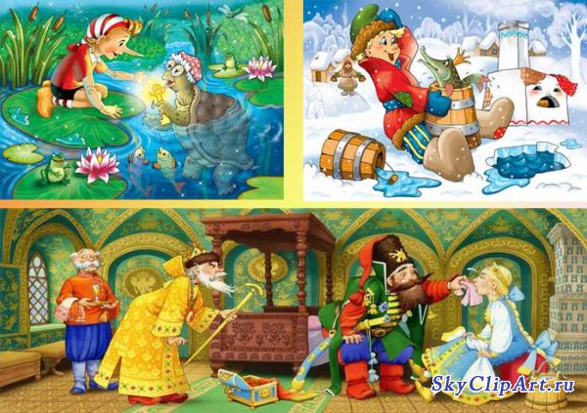
Что говорила царица, глядя в волшебное зеркальце?
Где находится смерть Кощея Бессмертного?
От кого ушел Колобок?
Сколько братьев-месяцев встретила героиня сказки С. Маршака у новогоднего костра?

Slide 4
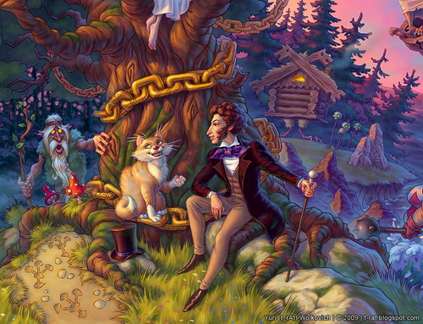
1-й тур. "Пушкиниана”
1. Что кричал петушок, сидя на спице?
2. Из какой сказки эти строки?
Ветер по морю гуляет И кораблик подгоняет, Он бежит себе в волнах На раздутых парусах.

Slide 5
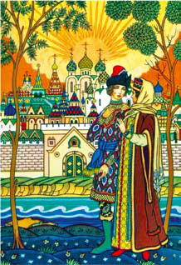
3. К кому обращался за помощью королевич Елисей?
4. На какую работу нанял поп Балду?
5. Из какой сказки эти строки?
… Дева вдруг ожила. Глядит вокруг Изумленными глазами, И, качаясь над цепями, Привздохнув, произнесла: "Как же долго я спала!”
6. Из какой сказки эти строки?
Буду служить тебе славно, Усердно и очень исправно, В год за три щелчка тебе по лбу, Есть же мне давай вареную полбу.

Slide 6
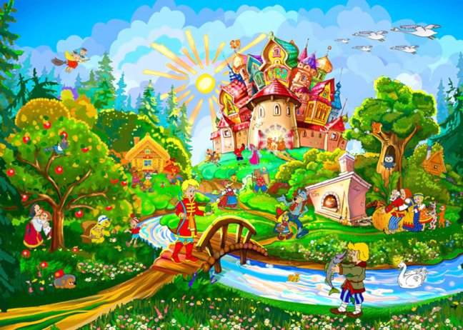
2-й тур. "Сказки зарубежных писателей”
1. Кто самый лучший в мире фантазер и сладкоежка, большой друг Малыша
2. Как звали хозяина Кота в сапогах?
3. В какой сказке мальчик был
в деревянную игрушку?

Slide 7
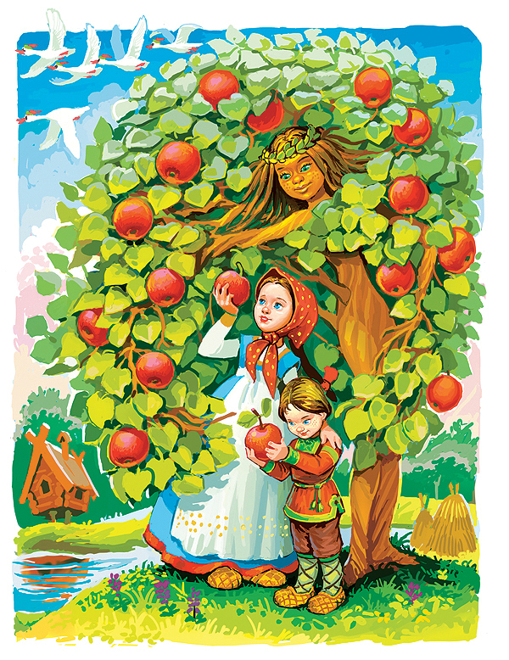
3-й тур. "Кому принадлежат эти вещи?”
Золотое яичко.
Хрустальная туфелька.
Зеркальце
Золотой ключик
Скорлупа грецкого ореха.
Разбитое корыто.
Красная шапочка.
Аленький цветочек
Перо жар-птицы.

Slide 8
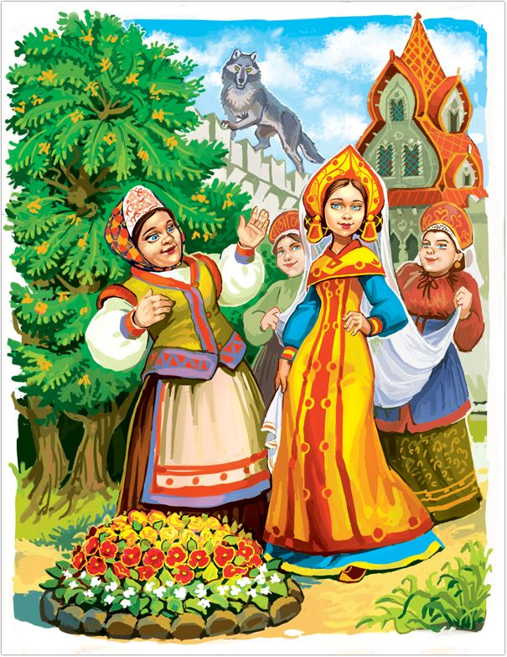
4-й тур. "Русские народные сказки”
Кто с кем такой дележ устраивал: "Твои вершки, а мои корешки”
Какого героя провели на пирожках?
Кто варил кашу, используя ум и смекалку?
Какими словами начинаются русские сказки?

Slide 9
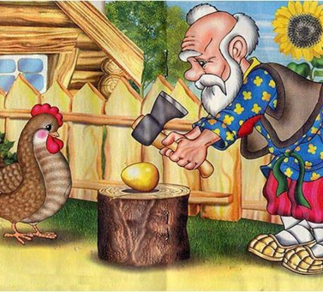
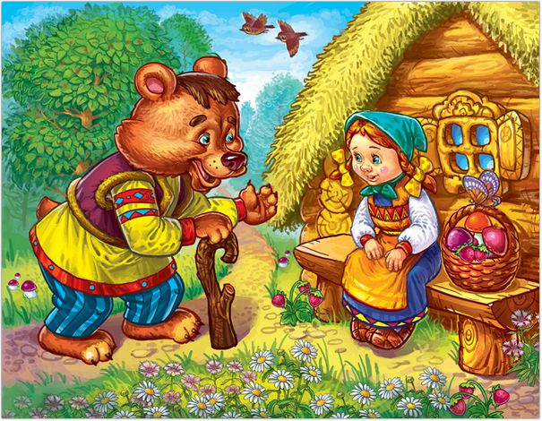
Что приказывал царь-батюшка своим невесткам, чтобы проверить их мастерство?
Чем кормила лиса журавля?
Кто первый нашел теремок?

Slide 10
5-й тур. "Сказки русских писателей”
Кто написал сказку "Приключения Незнайки”?
Как зовут главных героев сказки Э. Успенского "Каникулы в Простоквашино”
Какой музыкальный инструмент помогал девочке Жене собирать землянику?
Какого насекомого испугались все звери?
Из какого произведения эти строки? "Вдруг шляпа поползла прямо к Вадику. Он как закричит: "Ай!” - и прыг на диван.

